Slide 1

Chapitre 8 :
Arborescences
Module 1 : LID

Slide 2
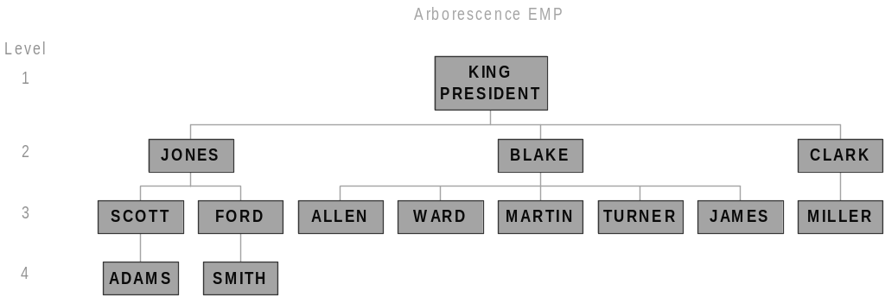
Traitement des arborescences

Slide 3
Traitement des arborescences (Suite)
Arborescence : organisation logique de données basée sur :
  Des noeuds : lignes de table,
  Un lien de parenté : deux colonnes de tables,
  Un niveau hiérarchique : pseudo-colonne level,
  Des branches : sous-arborescences.
CONNECT BY PRIOR :
  Le mot clé PRIOR écrit devant une colonne désigne la ligne père de l'arborescence,
  Les colonnes qui n'ont pas d'opérateur PRIOR sont relatives à la ligne fille.
START WITH :
  Ligne de départ pour l'arborescence
Les jointures ne sont pas possibles.

Slide 4
Traitement des arborescences (Suite)
Exemple : "descente" de l'arbre
  SELECT LEVEL,
  empno,
  ename
  FROM emp
  CONNECT BY PRIOR empno = mgr
  START WITH job = 'PRESIDENT';
Notes:
Résultat :
LEVEL EMPNO ENAME
---------- ---------- ----------
1 7839 KING
2 7566 JONES
3 7788 SCOTT
4 7876 ADAMS
3 7902 FORD
4 7369 SMITH
2 7698 BLAKE
3 7499 ALLEN
3 7521 WARD
3 7654 MARTIN
3 7844 TURNER
3 7900 JAMES
2 7782 CLARK
3 7934 MILLER
Le nombre de niveaux qu'il est possible de remonter est limité à 255. Les boucles sont détectées.

Slide 5
Traitement des arborescences (Suite)
Autre exemple :
  SELECT LEVEL,
  empno,
  ename
  FROM emp
  CONNECT BY PRIOR empno = mgr
  AND PRIOR deptno = deptno
  START WITH job = 'PRESIDENT';
  LEVEL EMPNO ENAME
  --------- --------- ----------
  1 7839 KING
  2 7782 CLARK
  3 7934 MILLER

Slide 6
Traitement des arborescences (Suite)
Exemple : "Remontée" dans l'arbre
  SELECT LEVEL,
  empno,
  ename
  FROM emp
  CONNECT BY PRIOR mgr = empno
  START WITH ename = 'ADAMS';
  LEVEL EMPNO ENAME
  ---------- ---------- ----------
  1 7876 ADAMS
  2 7788 SCOTT
  3 7566 JONES
  4 7839 KING

Slide 7
Exclusion de noeuds
Exemple : Arborescence des employés sans les employés vendeurs
  SELECT LEVEL,
  empno,
  ename
  FROM emp
  WHERE job <> 'SALESMAN'
  CONNECT BY PRIOR empno = mgr
  START WITH mgr IS NULL;
Notes:
Résultat de la requête :
LEVEL EMPNO ENAME
---------- ---------- ----------
1 7839 KING
2 7566 JONES
3 7788 SCOTT
4 7876 ADAMS
3 7902 FORD
4 7369 SMITH
2 7698 BLAKE
3 7900 JAMES
2 7782 CLARK
3 7934 MILLER
Remarques :
La clause WHERE supprime les noeuds, CONNECT BY supprime les branches.
La clause WHERE est appliquée après la clause CONNECT BY.

Slide 8
Exclusion de branches
Exemple : Arborescence des employés sans la branche de 'JONES'
  SELECT LEVEL,
  empno,
  ename
  FROM emp
  CONNECT BY PRIOR empno = mgr
  AND ename <> 'JONES'
  START WITH mgr IS NULL;
Notes:
Résultat de la requête :
LEVEL EMPNO ENAME
---------- ---------- ----------
1 7839 KING
2 7698 BLAKE
3 7499 ALLEN
3 7521 WARD
3 7654 MARTIN
3 7844 TURNER
3 7900 JAMES
2 7782 CLARK
3 7934 MILLER

Slide 9
Exclusion de branches et de noeuds
Exemple :
  SELECT LEVEL,
  empno,
  ename
  FROM emp
  WHERE job <> 'SALESMAN'
  CONNECT BY PRIOR empno = mgr
  AND ename <> 'JONES'
  START WITH mgr IS NULL;
Notes:
Résultat de la requête :
LEVEL EMPNO ENAME
---------- ---------- ----------
1 7839 KING
2 7698 BLAKE
3 7900 JAMES
2 7782 CLARK
3 7934 MILLER

Slide 10
Mémento
La clause CONNECT BY est une restriction complète : elle peut utiliser les opérateurs >, <, sous-sélections, AND, OR
A chaque fois que cela est possible, on privilégie les restrictions sur START WITH puis CONNECT BY plutôt que WHERE
    SELECT ename,
    level
    FROM emp
    WHERE deptno IN (20,30)
    CONNECT BY PRIOR empno = mgr
    START WITH mgr IS NULL;
  SELECT ename,
    level
    FROM emp
    CONNECT BY PRIOR empno = mgr
    AND deptno IN (20,30)
    START WITH mgr IS NULL
    AND deptno IN (20,30);
Notes:
Remarque : la gestion des arborescences n'est pas supportée par la norme SQL.
Résultat requête 1 :
ENAME LEVEL
---------- ---------
BLAKE 2
ALLEN 3
WARD 3
MARTIN 3
TURNER 3
JAMES 3
JONES 2
SCOTT 3
ADAMS 4
FORD 3
SMITH 4
Résultat requête 2 :
no rows selected

Slide 11

Exercices

Slide 12
Arbres
Exercice 1 : Représenter graphiquement la hiérarchie de cette société
  Hierarchie
  -----------
  KING
  CLARK
  MILLER
  BLAKE
  ALLEN
  WARD
  MARTIN
  TURNER
  JAMES
  JONES
  SCOTT
  ADAMS
  FORD
  SMITH

